Slide 1
우선.. (아나콘다 프롬프트 사용법)
-패키지 까는법
(conda install 패키지명)
-디렉토리변경법
(cd 다음디렉토리\다다음디렉토리
cd .. #이전 디렉토리로 이동)
-ipynb파일 py파일로 변환
(jupyter nbconvert --to script 파일명.ipynb)

Slide 2
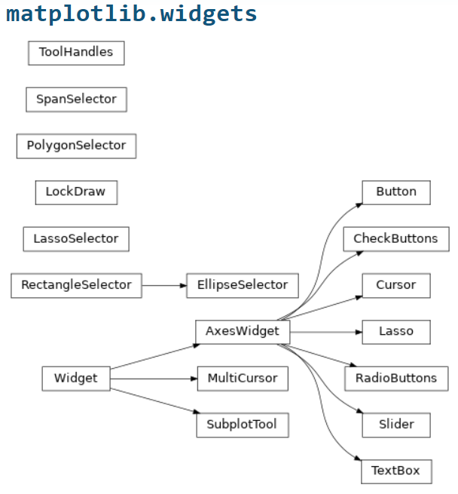
위젯이란?
-그래프와 상호작용을 할 수 있게 만들어 실시간으로 새로운 그래프를 그리게 해주는 기능
-GUI(Graphic User Interface) 구축에 도움을 줄 수 있음
(참고-example1.py)

Slide 3
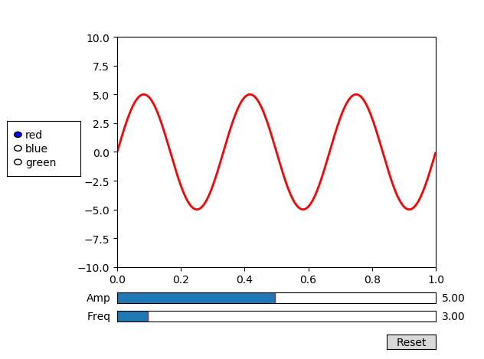
위젯
from matplotlib.widgets import Slider, Button, RadioButtons
Import matplotlib.cm as cm
1.Slider
2.Button
3.RadioButton
(참조: sin함수.py)

Slide 4
대표 위젯 함수
1.선 색깔 (.set_color)
2.선 굵기 (.set_linewidth)
3.데이터 (.set_data / .set_xdata / .set_ydata)
4.기타 (matplotlib.lines.Line2D 참조)

Slide 5
절차(참고-위젯연습.py)
1.베이스 플랏 형성
2.위젯 좌표 지정
3.위젯 모양,범주 형성
4.위젯 연동 함수 구축
5.위젯과 연동함수 연결

Slide 6
1.베이스 플랏 형성
fig = plt.figure(figsize=(20,10))
객체저장
line, = plt.plot(x,y,linewidth=50)
베이스 플랏 형성
-저장하는 객체이름 뒤에 (,) 필요
(데이터가 변화하기에 변화하는 것들을 저장해줄 객체가 필요)

Slide 7
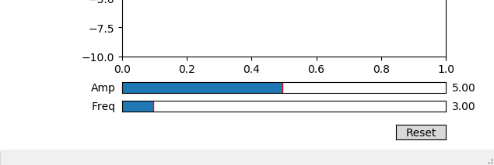




2.위젯 좌표 지정
ax_c = plt.axes([0.15,0,0.05,0.075])
Plt.axes([①왼쪽,②아래쪽,③길이,④높이])
0~1사이를 값으로 받음

Slide 8
3.위젯 모양,범주 형성
color = RadioButtons(ax_c,['cyan','blue','red','green'],active=0)
RadioButtons(좌표,범주,디폴트)
width = Slider(ax_w,'Width',0,50,valinit=0)
Slider(좌표,라벨,시작점,끝점,valinit=디폴트,valstep=자료간격)
Buttons(좌표,라벨,비선택시색깔,선택시색깔)

Slide 9
4.위젯 연동 함수 구축
def upcol(label) :
def 함수명(입력인수) :
입력인수
Button – 클릭 시 일어나는 이벤트, 구체적 인수 없음
RadioButtons – 선택된 라벨에 해당하는 것을 인수로 받음
Slider – 선택된 슬라이더 위치의 수치를 인수로 받음

Slide 10
4.위젯 연동 함수 구축
line.set_color(label)
객체.set_linewidth(굵기)
1에서부터 수치로 지정가능
객체.set_data(x,y)
객체.set_xdata() / 객체.set_ydata() 도 가능
객체.set_color(컬러)
1개 지정 시 자료전체가, 자료개수만큼 지정 시 자료마다 바뀜 colormap과 연동가능
fig.canvas.draw_idle()
함수마무리로 필수

Slide 11
라디오 버튼,컬러맵 응용 예시
클러스터링 기법에 따른 클러스터링 변화예(참고 - button-clustering수정.py)
algo = (('kmeans',kmeans),('Agnesward',ward),('spectral',spectral),('dbscan',dbscan),('affinity_propagation',affinity_propagation),('birch',birch))
fig = plt.figure(figsize=(20,15))
ax = fig.add_subplot(111)
cmap = cm.ScalarMappable(colors.Normalize(0,6))
rax = plt.axes([0.15, 0.15, 0.15, 0.3])
radio = RadioButtons(rax, [i for i,j in algo],active=None,activecolor='k')
col =[j for i,j in algo if i==label][0].fit(varied).labels_
grim = ax.scatter(varied.iloc[:,0],varied.iloc[:,1],c='k')
def colorfunc(label):
col = [j for i,j in algo if i==label ][0].fit(varied).labels_
cmap = cm.ScalarMappable(colors.Normalize(0,max(col)))
radio.activecolor='k'
grim.set_color(cmap.to_rgba(col))
fig.canvas.draw_idle()
radio.on_clicked(colorfunc)

Slide 12
5.위젯과 연동함수 연결
color.on_clicked(upcol)
위젯객체.on_clicked(연동함수)
Button, RadioButton의 경우
위젯객체.on_changed(연동함수)
Slider의 경우

Slide 13
번외(TextBox)
from matplotlib.widgets import TextBox
def submit(text):
ydata = eval(text)
line.set_linestyle(ydata)
fig.canvas.draw_idle()
axbox = plt.axes([0.10,0,0.05,0.075])
text_box = TextBox(axbox, 'style', initial='solid')
text_box.on_submit(submit)

Slide 14
애니메이션
-from matplotlib import animation
-ImageMagick Display 설치 필요
-자동으로 움직이는 Slider 위젯을 연상

Slide 15
절차(참고-애니메이션.py)
1.베이스 플랏 형성
2.애니메이션 연동 함수 구축
3.애니메이션 설정
4.애니메이션 저장

Slide 16
1.베이스 플랏 형성
fig = plt.figure(figsize=(14,10))
ax = plt.axes(xlim=(0,0.7),ylim=(0,1))
line, = ax.plot([], [], lw=2,linewidth=10)
마찬가지로 객체뒤에 (,)를 붙여서 저장 범위를 늘림
시작시 플룻을 설정해주나, 빈화면을 원할 시 [],[] 사용

Slide 17
2.애니메이션 연동 함수 구축
def init():
line.set_data([], [])
return line,
시작함수 필요
def animate(i):
line.set_data(x[:i], y[:i])
return line,
인수가 1부터 정해진 수까지 정해진 속도로 점점 상승하다가 다시 1에서 반복하는 형식이 됨
응용을 요함

Slide 18
3.애니메이션 설정
anim = animation.FuncAnimation(fig, animate, init_func=init, frames=1500, interval=0,repeat_delay=1000)
animation.FuncAnimation(베이스플룻,연동함수,시작함수,총 프레임수,프레임 사이의 딜레이(밀리세컨드),repeat=반복여부,repeat_delay=반복시 딜레이)

Slide 19
4.애니메이션 저장
anim.save('exAnimation.gif', writer='imagemagick', fps=30, dpi=100)

